Slide 1
«Актуальные аспекты системы работы со школами с низкими образовательными результатами в Пермском крае в 2023 году»
Государственное автономное учреждение
дополнительного профессионального образования
«Институт развития образования Пермского края»
Центр непрерывного повышения
профессионального мастерства педагогических работников
Вебинар для руководителей МОУО и директоров ОО
«Региональный методический актив в системе работы
со школами с низкими образовательными результатами»
Коновалова Оксана Владимировна,
методист
организационно-методического отдела ЦНППМПР ГАУ ДПО «ИРО ПК»
24 апреля, 2023 год

Slide 2
с 2020г. на федеральном, региональном, муниципальном и институциональном уровнях выстраивается система непрерывной методической поддержки педагогических кадров
31.12.2019 | Распоряжение Правительства Российской Федерации от 31 декабря 2019 года № 3273-р (с изменениями, внесенными распоряжением Правительства Российской Федерации от 7 октября 2020г. № 2580-р) «Основные принципы национальной системы профессионального роста педагогических работников Российской Федерации, включая национальную систему учительского роста»
21.07.2020 | Указ Президента Российской Федерации от 21 июля 2020г. № 474 «О национальных целях развития Российской Федерации на период до 2030 года»
16.12.2020 | Распоряжение Минпросвещения России от 16 декабря 2020г. № р-174 «Об утверждении Концепции создания единой федеральной системы научно-методического сопровождения педагогических работников и управленческих кадров»
04.02.2021 | Распоряжение Минпросвещения России от 4 февраля 2021г. № р-33 «Об утверждении методических рекомендаций по реализации мероприятий по формированию и обеспечению функционирования единой федеральной системы научно-методического сопровождения педагогических работников и управленческих кадров»
30.04.2021 | Методические рекомендации по реализации для субъектов Российской Федерации по созданию и внедрению региональной системы научно-методического сопровождения педагогических работников и управленческих кадров, утвержденные А.В. Милехиным 30 апреля 2021 г., с дополнениями, направленными письмом ФГАОУ ДПО «Академия Минпросвещения России» от 6 июня 2021г. № 2163
25.08.2021 | Перечень поручений Президента Российской Федерации по итогам заседания Президиума Государственного Совета от 25 августа 2021г.
27.08.2021 | Распоряжение Минпросвещения России от 27 августа 2021г. № Р-201 «Об утверждении методических рекомендаций по порядку и формам диагностики профессиональных дефицитов педагогических работников и управленческих кадров образовательных организаций с возможностью получения индивидуального плана»
10.12.2021 | Письмо Минпросвещения России от 10 декабря 2021 г. АЗ-1061/08 «О формировании методического актива»
15.12.2022 | Распоряжение Минпросвещения России от 15.12.2022 № Р-303 «О внесении изменений в Концепцию создания единой федеральной системы научно-методического сопровождения педагогических работников и управленческих кадров, утвержденную распоряжением Министерства просвещения Российской Федерации от 16 декабря 2020 г. № Р-174»

Slide 3
На региональном уровне разработаны документы, регламентирующие научно-методическое и методическое сопровождение педагогов
15.09.2022 | Приказ ГАУ ДПО «ИРО ПК» от 15 сентября 2022 года № 01.01-05/289 «О региональном методическом активе в Пермском крае»
30.12.2022 | Приказ ГАУ ДПО «ИРО ПК» от 30 декабря 2022 года № 01.01-05/456 «Об организации работы регионального методического актива в Пермском крае»
24.01.2023 | Приказ ГАУ ДПО «ИРО ПК» от 24 января 2023 года № 01.01-05/22 «Об утверждении Положения об индивидуальном образовательном маршруте педагогических работников и управленческих кадров образовательных организаций Пермского края»
07.02.2023 | Приказ ГАУ ДПО «ИРО ПК» от 07 февраля 2023 года № 01.01-05/52 «Об утверждении Плана мероприятий («дорожной карты») деятельности регионального методического актива Пермского края на 2023 год»
10.04.2023 | Приказ МОН ПК от 10 апреля 2023 года № 26.01-06-317 «О внесении изменений в приказ Министерства образования и науки Пермского края от 10 июня 2022 г. № 26.01-06-545 «Об утверждении Концепции региональной системы научно-методического сопровождения и обеспечения профессионального развития педагогических работников и управленческих кадров Пермского края»
19.04.2023 | Приказ МОН ПК от 19 апреля 2023 года № 26.01-06-351 «Об утверждении комплекса мер («дорожной карты») по созданию и функционированию региональной системы научно-методического сопровождения педагогических работников и управленческих кадров Пермского края на 2023-2024 гг. и признании утратившим силу приказа Министерства образования и науки Пермского края от 18 июня 2021 г. № 26-01-06-679»

Slide 4
Региональная система научно-методического сопровождения (фрагмент модели): в зоне особого внимания непрерывное повышение профессионального мастерства педагогических работников и управленческих кадров Пермского края
МОН ПК
ЕФС НМС
РС НМС
ИС НМС
Субъекты РС НМС
ФГБОУ ВО "ПГГПУ"
РИНО ФГАОУ ВО ПГНИУ
ГБПОУ «ПППК»
ГАУ ДПО «ИРО ПК»
ЦНППМПР
ГАУ ДПО «ИРО ПК»
КООРДИНАТОР
ГБОУ ДПО
«Коми-Пермяцкий институт повышения квалификации работников образования»
ЦОПМКП,
созданный на базе АНО НОО
«Капитал развития»
ММС
и
РМА
Иные
Педклассы
Студенты
Молодые педагоги
Педагоги
серебряного
возраста
Педагоги
золотого
возраста
Педагоги
платинового
возраста
Индивидуальный образовательный маршрут

Slide 5
Фокус решений– горизонтальное обучение
КПК
конкурсы
стажировки
горизонтальное обучение: РМА, ММК
семинары, вебинары
обмен опытом: конференции, фестивали
тренинги, интенсивы
наставничество
самообразование

Slide 6
Региональный методический актив – актуальный тренд в трансформации системы профессионального развития педагогов Пермского края
43 МО
РМА - 296
Цель –
создание и функционирование региональной системы научно-методического сопровождения педагогических работников;
повышение престижа методической деятельности в системе образования Пермского края;
содействие развитию и интеграции деятельности методических служб на различных уровнях системы образования;
создание условий для реализации персонализированного подхода в поддержке повышения профессионального мастерства педагогических работников и управленческих кадров
Кандидаты в РМА:
по формальным показателям (высшее образование, высшая квалификация, стаж работы по специальности не менее 5 лет);
по достижениям в образовательной и методической деятельности (педагоги. прошедшие оценку предметных и методических компетенций, проводимую ФГБУ «ФИОКО»; руководители РМО; члены региональных предметных комиссий по ЕГЭ и ОГЭ; педагоги наставники в рамках методических и конкурсных мероприятий; специалисты ММС; победители и призеры регионального этапа Всероссийского конкурса «Учитель года России», регионального конкурса на присуждение премий лучшим учителям за достижения в педагогической деятельности; лидеры профессиональных сообществ и ассоциаций и др.)

Slide 7
Функции региональных методистов в рамках командного взаимодействия

Slide 8
Перспективные задачи:
КАДРЫ:
обучение методистов ММС, РМА
СОДЕРЖАНИЕ:
Разработка образовательных событий РМА для включения их в индивидуальный образовательный маршрут педагогов.
Методическая помощь РМА учителям по вопросам, связанным с актуальными тематиками:
-воспитание
-обновленные ФГОС
-функциональная грамотность

Slide 9
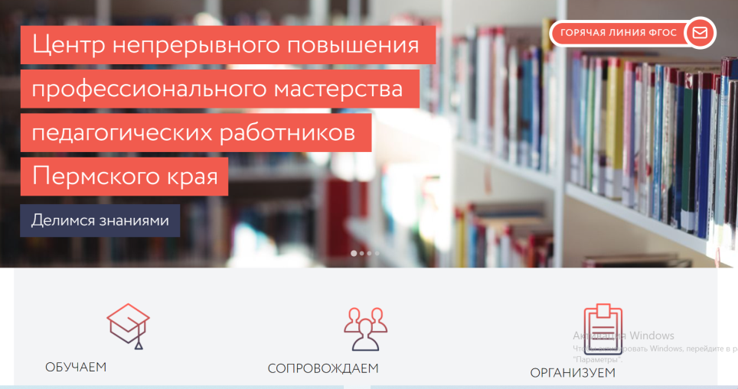
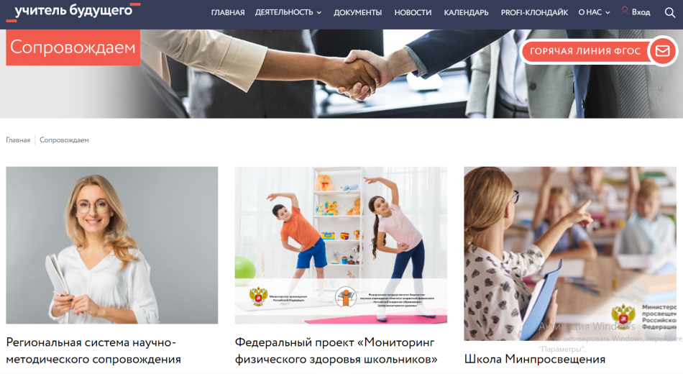
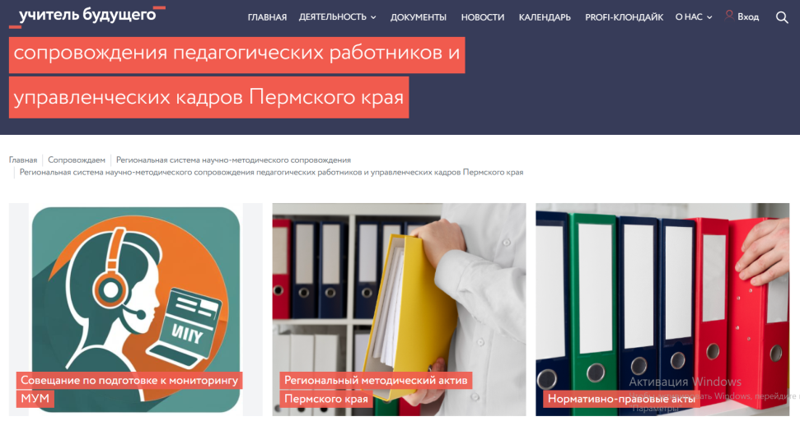
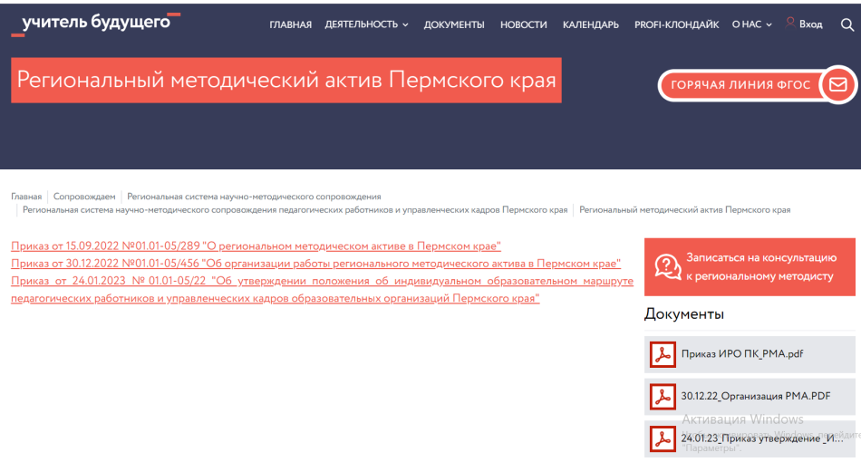
Внимание: сайт ЦНППМПР Пермского края
https://cub.iro.perm.ru
1
2
3
4
Учебный план…
Рабочая программа…
Внеурочная деятельность…
ОДНКНР…
Учебники
..?
-воспитание
-обновленные ФГОС
-функциональная грамотность
..?

Slide 10
Записаться к региональному методисту на сайте ЦНППМПР

Slide 11
(8-342) 223-33-92
Коновалова Оксана Владимировна,
методист
организационно-методического отдела ЦНППМПР ГАУ ДПО «ИРО ПК»
8-982-245-20-01
ovk2811@mail.ru
http://cub.iro.perm.ru/

Slide 12
Система работы с региональным методическим активом
175 ОО Пермского края вошли в список Рособрнадзора школ с низкими образовательными результатами 2023 года
Письмо МОиН ПК № 26-36-вн-344 от 14.03.2023 г. «Об организации научнометодического сопровождения ШНОР»
Образовательный лифт: ШНОР
Институциональные механизмы
Региональный методический актив
50 ОО
работа с педагогическими коллективами
59 (64) ОО
работа с управленческими кадрами, вновь вошедшими в список Рособрнадзора
72 ОО
работа с педагогическими коллективами, участвовавшими в Проекте 500+ 2021 и 2022 года

Slide 13
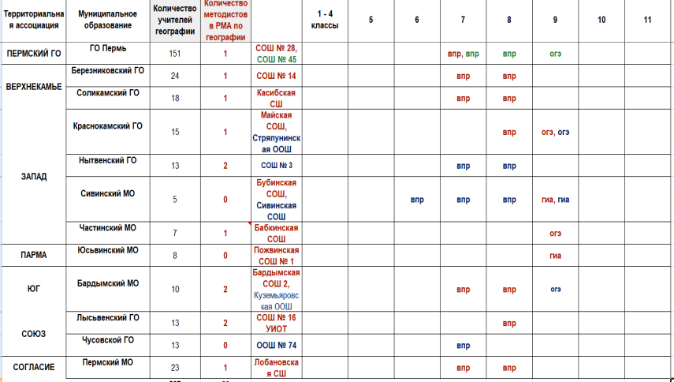
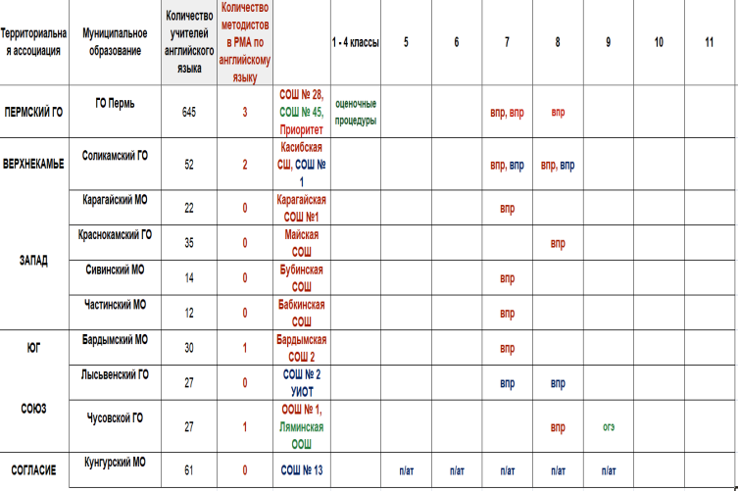
Система работы с региональным методическим активом
Русский язык
Математика
Обществознание
География
Английский язык
Физика

